Slide 1
Module 2 Développer et gérér les programmes de mobilité interculturelle dans le cadre de l’Enseignement et de la Formation Professionnels (EFP)
Unité 2.3
Comprendre et soutenir les participants aux programmes interculturels

Slide 2
MODULE 2 UNIT 3
Titre du Module | Développer et gérér les programmes de mobilité interculturelle dans le cadre de l’Enseignement et de la Formation Professionnels (EFP)
Titre de l’unité | Comprendre et soutenir les participants aux programmes interculturels
Objectifs de la formation | Développer la compréhension des différents contextes, besoins et aspirations du groupe de jeunes ciblé impliqué dans les programmes de mobilité interculturelle. Découvrir les différentes façon pour adapter les programmes, les activités et pour soutenir les différents besoins et capacités des jeunes.

Slide 3
UNIT CONTENT
Comprendre les besoins et les aspirations des participants aux programmes d'EFP interculturels
Compétences du 21ème siècle
Gérer le choc culturel
Se préparer à une mobilité interculturelle
Traiter les problèmes lorsqu'ils surviennent

Slide 4
Passons à l’activité!
ACTIVITE NUMERO: 2.3.1
TITRE ACTIVITE: Comprendre les besoin et attentes des participants s
ACTIVITY DURATION: 60 minutes

Slide 5
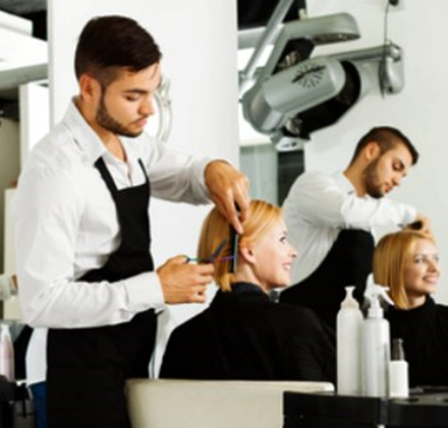
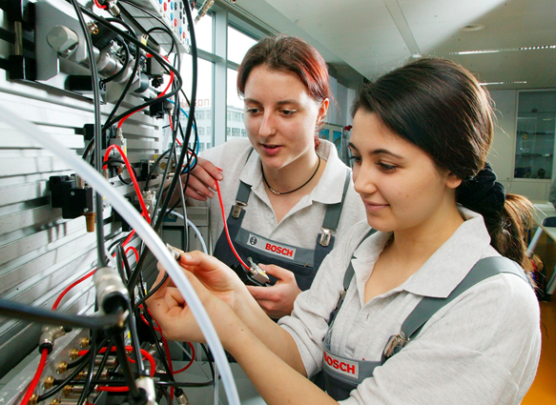
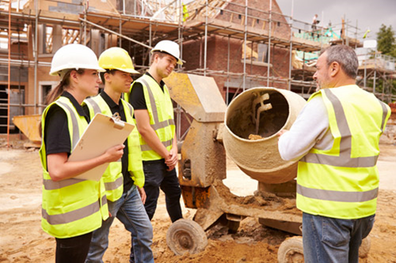
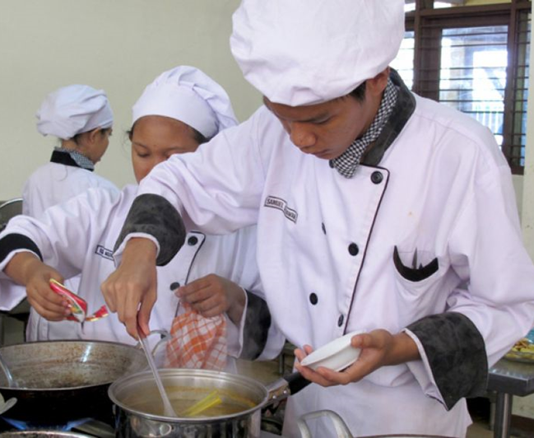
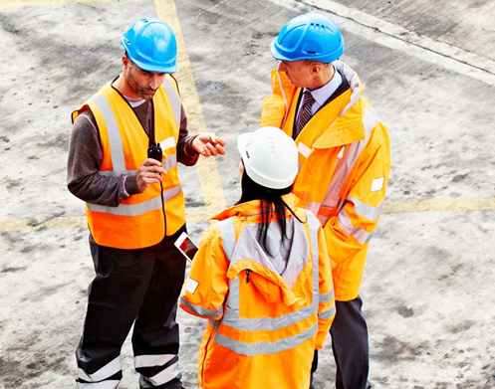
A quelle(s) image(s) vous vous identifiez le plus? Pourquoi?

Slide 6
Quelles compétences doivent avoir les jeunes ?
Pendant de nombreuses années, les gens ont essayé de documenter les compétences qui nous seront les plus utiles au XXIe siècle.
Vous recevrez un jeu de cartes détaillant un certain nombre de compétences. Lisez-les et identifiez les 10 principales compétences qui sont importantes pour le développement de vos apprenants.

Slide 7
Quelles compétences doivent avoir les jeunes ?
Construisez une sorte de pyramide avec le 10 compétences choisies; la plus importante sera en haut, les autres deux en dessous, etc.
1
2 3
4 5 6
7 8 9 10
Prenez une photo de votre travail. Postez-le sur le forum en ligne avec une explication de la raison pour laquelle vous avez fait ces choix.

Slide 8
Etudes de cas
Vous allez maintenant recevoir deux études de cas. Lisez-les et répondez aux questions à la fin de chacune d'entre elles.
Selon vous, quelles compétences du XXIe siècle ont été appliquées dans chaque étude de cas pour réussir l'élément interculturel?
Utilisez la grille (2_3_1_Evaluation des études de cas.docx) pour présenter votre évaluation des compétences du XXIe siècle.

Slide 9
Passons à l’activité!
ACTIVITE NUMERO: 2.3.2
TTIRE ACTIVITE: Se préparer à une mobilité interculturelle
DUREE: 30 minutes

Slide 10
Préparer une mobilité interculturelle
Une fois qu'un projet a été convenu, les préparatifs doivent commencer. Le projet a plus de chances de réussir s'il a été bien planifié. Chaque mobilité interculturelle est différente, mais une liste de choses qui devraient être planifiées pourrait inclure les éléments suivants:

Slide 11
Check-list de la Mobilité: 1
emplacement
dates
durée
hébergement
partenaires et organisations impliqués
co-participants
objectifs d'apprentissage et résultats
contenu d'apprentissage
systèmes d'évaluation
systèmes de reportage et de partage de l'apprentissage

Slide 12
Planning supplémentaire
Dans le cas des échanges interculturels, où il peut y avoir des différences dans la langue, la culture, la nourriture, les routines quotidiennes, etc., il peut y avoir un plus grand risque de malentendus ou de malentendus. Pour éviter cela, une planification supplémentaire est requise.

Slide 13
Check list de la Mobilité: 2
Une planification supplémentaire devrait aborder tous les aspects des besoins des participants, notamment:
Préparation personnelle
Dans quelle mesure les participants se sont-ils préparés?
Problèmes pouvant survenir
Quelles compétences et quels outils les participants ont-ils pour faire face à l'imprévu?
Que faire lorsque les participants rentrent à la maison
Comment évaluer le succès de l'expérience interculturelle?

Slide 14
Check list de la Mobilité: 3
Vous recevrez une liste de vingt critères qui peuvent être utilisés pour une planification supplémentaire en préparation d'une mobilité internationale.
Travaillez avec un partenaire pour identifier quatre critères importants pour vous et déterminer:
-quels types d'aide et de soutien vous pouvez obtenir avec chacun
-qui pourrait fournir le soutien.
Écrivez le résultat de vos discussions dans la grille fournie.

Slide 15
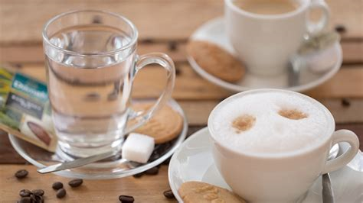
Pause

Slide 16
TIME FOR ACTIVITY
ACTIVITE NUMERO: 2.3.3
TTIRE ACTIVITE : Gestion des problèmes
DUREE: 60 minutes

Slide 17
Qu’est-ce que le choc culturel ?
Avez-vous déjà vécu / expérimenté un choc culture?

Slide 18
Qu’est-ce que le choc culturel ?
Le «choc culturel» est un terme qui peut décrire les sentiments qui découlent du passage d'une culture familière à une culture qui ne lui est pas familière.
Tout le monde peut en faire l'expérience, mais il décrit généralement les personnes qui ont voyagé à l'étranger pour travailler, vivre ou étudier. Parfois, être dans un nouvel environnement, rencontrer beaucoup de nouvelles personnes et apprendre les manières d'un pays différent peut sembler accablant.
Si ces sentiments surviennent à un moment où une personne se sent aussi séparée des personnes importantes dans sa vie - famille, amis, collègues, enseignants - des personnes avec qui elle communique habituellement dans des moments d'incertitude, qui lui apportent soutien et l'étrangeté ou la méconnaissance peuvent devenir très importantes.

Slide 19
Qu’est-ce que le choc culturel ?
Doit-on s’inquiéter du choc culturel?
Non!
Il n'est pas inhabituel de ressentir un certain niveau de désorientation si nous nous trouvons dans une nouvelle situation. Si, en outre, une personne est fatiguée, peut-être subissant un décalage horaire, les petites choses peuvent devenir bouleversantes et hors de proportion avec leur signification réelle.

Slide 20
Qu’est-ce que le choc culturel ?
Cependant!
Les réponses à la rencontre d'une culture différente peuvent être extrêmement déconcertantes pour les deux parties dans une rencontre interculturelle, si une ou plusieurs des personnes impliquées sont culturellement introverties. Les recherches menées par Margalit Cohen-Emerique soulignent que:
"Perceptions sélectives, peur de l'inconnu, préjugés, ethnocentrisme, tendance à systématiser activement les différences en un schéma de dévalorisation, de discrimination et même de racisme, construit des filtres et des barrières cognitives et émotionnelles qui empêchent un individu d'être ouvert à la culture du" autre », et à la reconnaissance et la tolérance des différences.«
Voir: http://www.iteco.be/ressources/concepts-grilles-d-analyse-exercices-et-jeux-dont-le-jeu-des-chaises/Le-choc-culturel,44

Slide 21
Qu’est-ce que le choc culturel ?
Pour éviter de telles expériences pour les jeunes qui entreprennent des mobilités interculturelles,
il est donc vital que les organisations soient confiantes quant à l'ouverture des organisations avec lesquelles ils s'associent
et sont assurés qu'il existe des processus en place pour faire face à tout «dérangement» direct, à l'intolérance, aux préjugés fondés sur l'éthique ou au racisme ont fourni aux jeunes des outils pour réfléchir sur leurs expériences, les évaluer et articuler leurs réponses

Slide 22
Speed dating: gérer l’inconnu:
Debout sur deux rangs, face à un partenaire.
Parlez ensemble pendant cinq minutes d’une expérience que vous avez vécue lors d’un séjour/ déplacement à l’étranger.

Slide 23
Speed dating: gérer l’inconnu :
Tout le monde d'un rang se déplace d'un pas vers la droite pour faire face à un nouveau partenaire. La personne à la fin devra rejoindre la personne à l'autre bout de la rangée sans partenaire.
Parlez pendant cinq minutes de ce qui aurait pu être fait pour améliorer votre sentiment d'inconfort.

Slide 24
Speed dating: dealing with unfamiliarity
Everyone in one row move one step to the right so that you are facing a new partner. The person on the end should join the person at the other end of the row without a partner.
Talk for five minutes about how you overcame the situation and what you learned from it.

Slide 25
Speed dating: gérer l’inconnu :
Prenez vos places
Regardez les photos de votre pyramide des compétences du XXIe siècle.
Combien de ces compétences vous aideraient à faire face à un contexte culturel inconnu ou inconnu?

Slide 26
Passons à l’activité!
ACTIVITE NUMERO: 2.3.4
TITRE ACTIVITE: Casino Interculturel
DUREE: 45 minutes

Slide 27
Casino Interculturel
Jouons!
Vous recevrez deux dés, un ensemble de règles et un tableau de bord.
Ne discutez pas les règles les uns avec les autres.
Lorsque le formateur vous le demande, une personne devrait passer à un autre groupe et jouer avec ses nouveaux coéquipiers.
Cette étape sera répétée plus d'une fois.
À la fin du jeu, vous partagerez tous vos impressions sur l'efficacité du jeu.

Slide 28
Casino Interculturel
Qu'avez-vous ressenti lorsque vous avez dû quitter votre groupe pour rejoindre une autre?
Quelle était votre attitude envers les joueurs qui ont rejoint votre groupe en premier?
Votre attitude a-t-elle changé avec chaque nouvelle personne?
Comment et pourquoi? Quelles stratégies avez-vous utilisées pour que tout le monde joue avec succès?
Que pouvez-vous dire en général sur les règles du jeu?

Slide 29
Gestion des chocs interculturels
Vous allez recevoir une copie:
L’outil 3R¹
Cela peut être utilisé pour vous aider à gérer un «incident critique», si vous en faites l'expérience, alors que vous êtes sur une mobilité interculturelle.
1. Spencer-Oatey, H. & Davidson, A. (2014). The 3R Tool: Developing Evaluation Sensitivity in Intercultural Encounters. Available at GlobalPAD Open House: http://www2.warwick.ac.uk/fac/soc/al/globalpad/openhouse/interculturalskills/

Slide 30
L’outil 3R
Lisez l'outil 3R
Il est conçu pour aider les participants à gérer leurs réactions aux rencontres interculturelles inattendues
Les participants doivent tenir un registre hebdomadaire des événements, réfléchir sur leurs sentiments et réévaluer leurs expériences.

Slide 31
L’outil 3R
Chaque étape de l'outil (Rapport, Réfléchir, Réévaluer) invite le participant à compléter cette étape.
Chaque intitulé est développé plus en détail au bas de chaque page.
Les participants devraient discuter de leurs expériences avec un «collègue d'apprentissage culturel» lors de leur mobilité.

Slide 32
Passons à l’activité
ACTIVITE NUMERO: 2.3.5
TITRE ACTIVITE: Lectures supplémentaires et autoévaluation
DUREE: 10 minutes

Slide 33
Lectures supplémentaires
Spencer-Oatey, H. and Stadler, S. (2009) “The Global People Competency Framework: Competencies for Effective Intercultural Interaction” Warwick Occasional Papers in Applied Linguistics #3. The Centre for Applied Linguistics, University of Warwick.
Available at https://warwick.ac.uk/fac/cross_fac/globalpeople/resourcebank/gppublications/gp_competency_framework.pdf

Slide 34
Auto-évaluation
Utiliser la fiche pour noter vos apprentissages, questions, analyses et refléxion!

Slide 35
Félicitations !
Vous avez terminé l’unité!

